Slide 1
GIT
основы

Slide 2
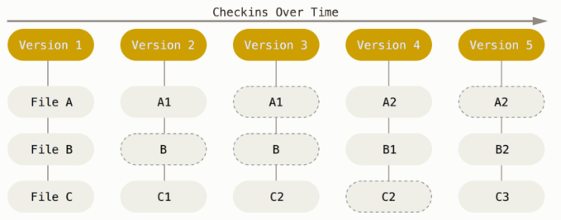
Модель работы Git

Slide 3
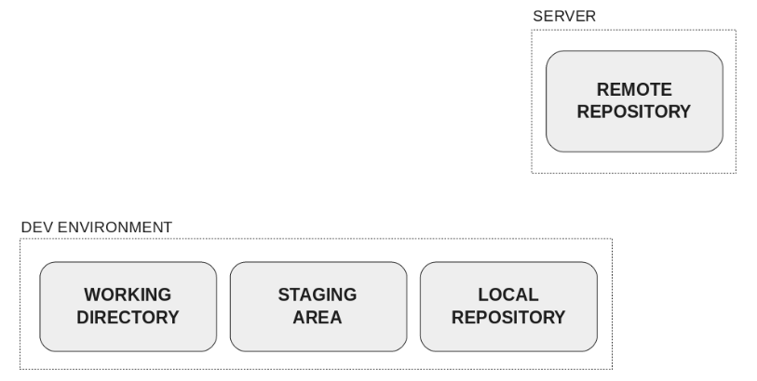
Устройство Git

Slide 4
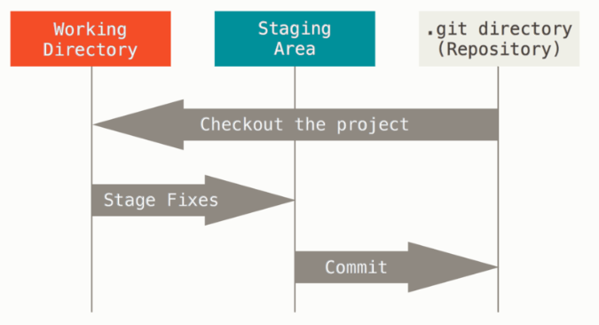
Движения внутри Git

Slide 5



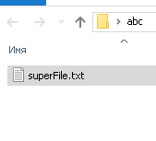
Создадим каталог, а в нем определим некий файл

Slide 6
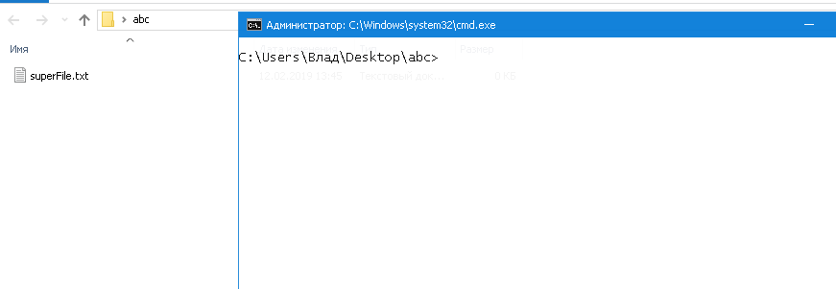
Перейдем в консоль(shift+ПКМ=> открыть окно команд)

Slide 7

Первый делом – начальная конфигурация

Slide 8
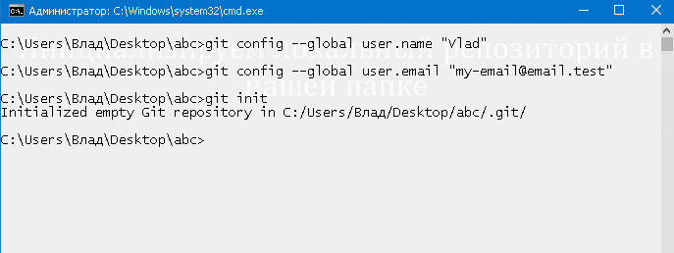
Инициализируем локальный репозиторий в нашей папке

Slide 9
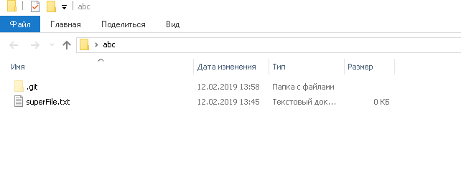
Результат – появление скрытого каталога(отображение скрытых каталогов может быть отключено в настройках)

Slide 10
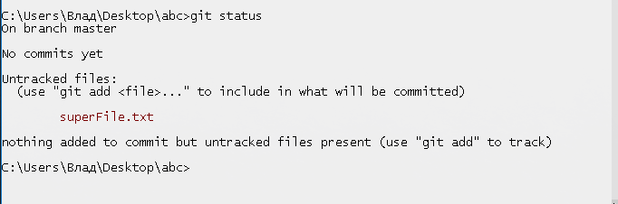
Можем проверить статус нашего нового репозитория

Slide 11
Добавление файлов под контроль Git
git add file_name – добавляет файл под контроль
git add –A – добавляет все содержимое каталога под контроль (включая содержимое папок)
git add dir_name/ - добавляет каталог с его содержимым под контроль

Slide 12

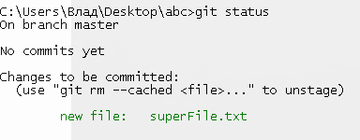
Добавим под контроль и проверим состояние репозитория

Slide 13
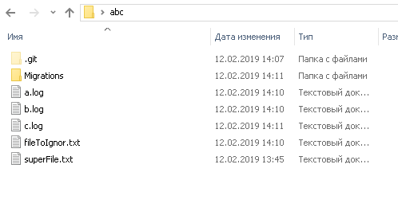
Немного изменим структуру каталога

Slide 14
fileToIgnor.txt – файл, который мы не хотим добавлять под контроль
Файлы с расширением log – файлы, постоянно появляющиеся в каталоге, хранящие информацию о работе, но не нужны нам под контролем
Migrations – каталог, который нам не нужен под контролем

Slide 15
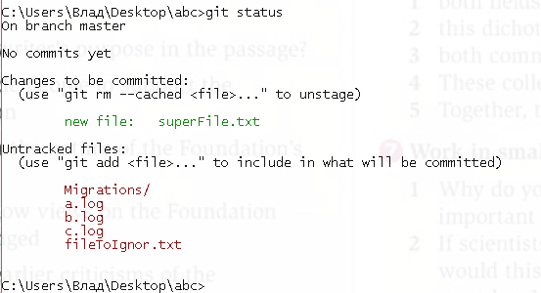
Проверим состояние

Slide 16

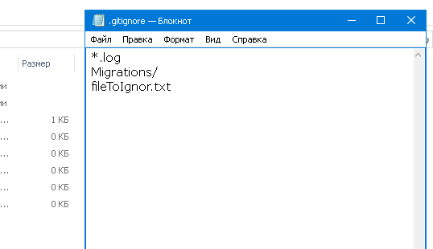
Создадим файл .gitignore и добавим наши файлы

Slide 17
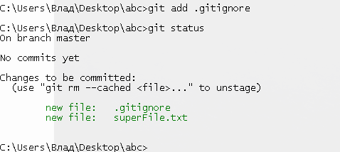
А так же добавим этот файл под контроль

Slide 18
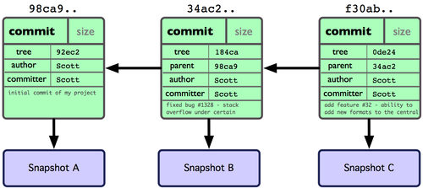
Commit

Slide 19
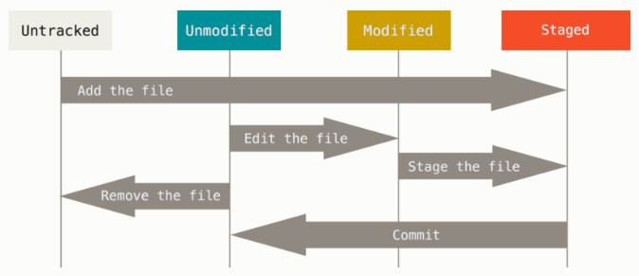

Slide 20
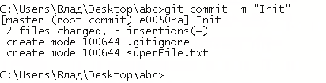
Сделаем наш первый коммит

Slide 21
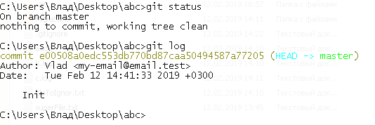
Проверим статус репозитория и историю коммитов

Slide 22
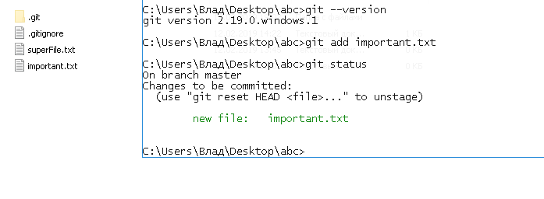
Удалим ненужное + создадим новый файл и добавим его под контроль версий

Slide 23
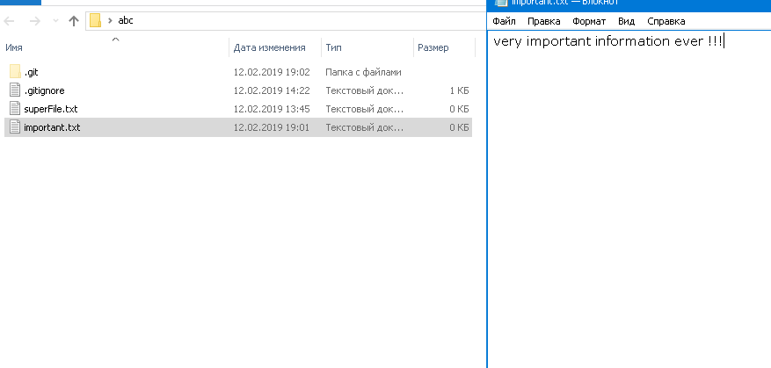
Изменим и сохраним новый текстовой файл

Slide 24
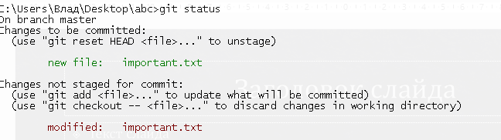
ОЧЕНЬ ВАЖНО! При изменение файла и последующем коммите, новые данные не будут перенесены в репозиторий!!! Нужно снова добавить его под контроль!

Slide 25
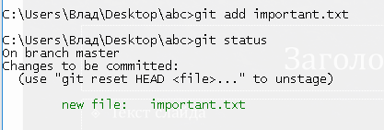
Добавим и проверим статус

Slide 26
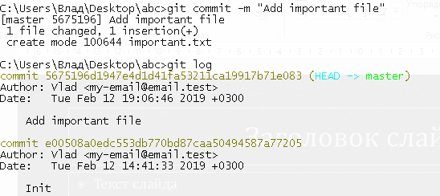
Сделаем коммит и посмотрим результат

Slide 27
Еще пару команд
Git diff – показывает изменения, которые еще не были индексированы
Git diff --staged – изменения, которые были индексированы, но отличаются от последнего коммита

Slide 28
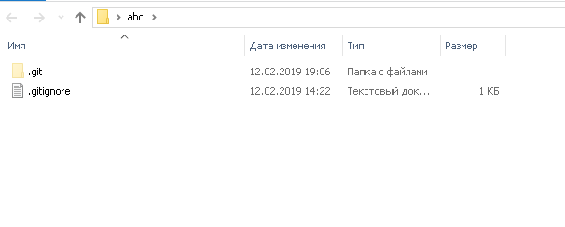
Удалим наши файлы

Slide 29

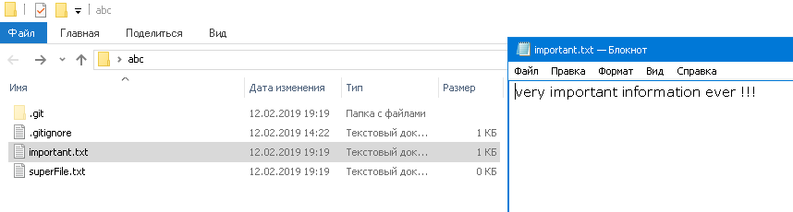
Ой нет… Не то удалил ☹ Не проблема

Slide 30

Удаленный репозиторий
Посмотрим список удаленных репозиториев
(у нас их нет)

Slide 31
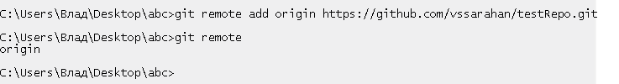
Добавим новый

Slide 32
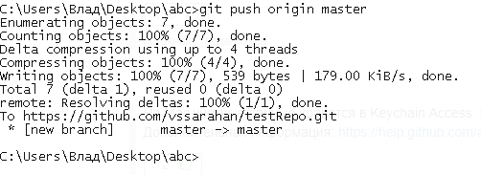
Теперь мы можем загрузить в удаленный репозиторий данные из локального репозитория

Slide 33
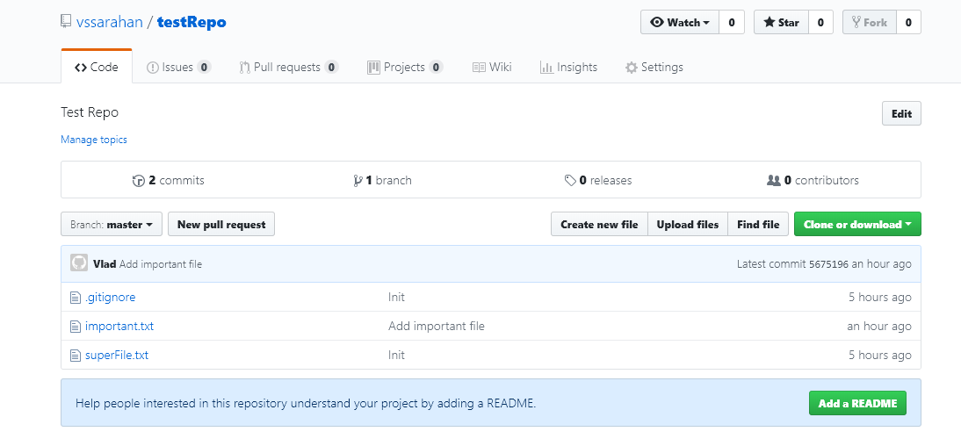
А вот что происходит в удаленном репозитории

Slide 34
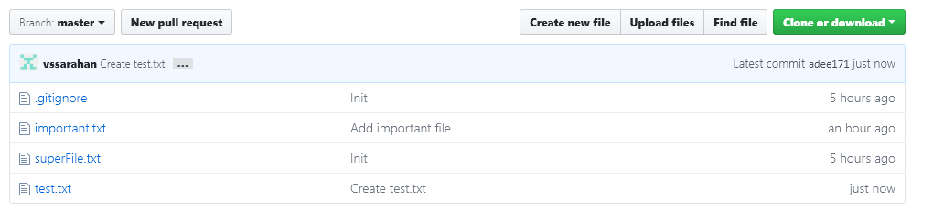
Добавим новый файл в удаленный репозиторий

Slide 35
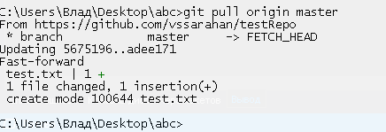
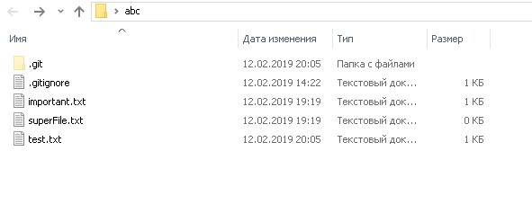
А теперь вытягиваем изменения

Slide 36
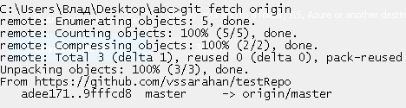
Изменим файл тест в удаленном репозитории, а потом сделаем fetch

Slide 37
Pull = fetch + merge (об этом позже)
Clone = init + pull

Slide 38
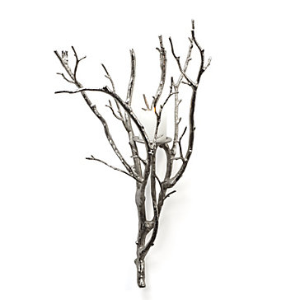
Ветки

Slide 39
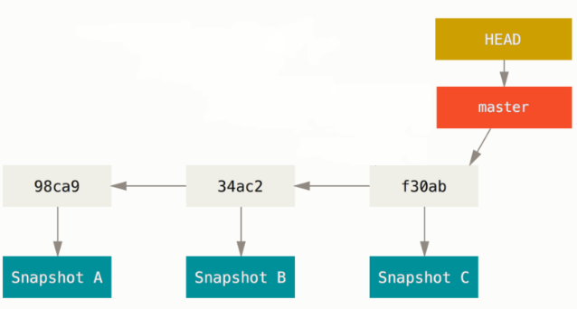
Что у нас сейчас

Slide 40
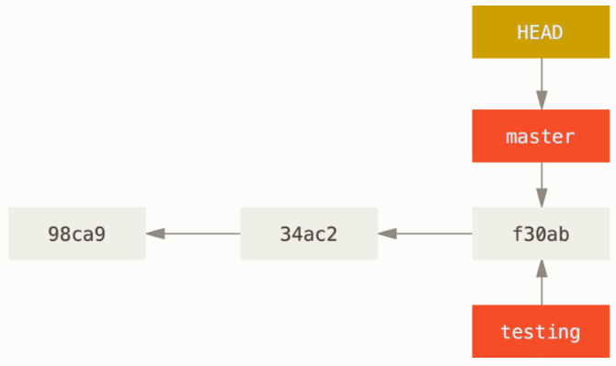
А теперь

Slide 41

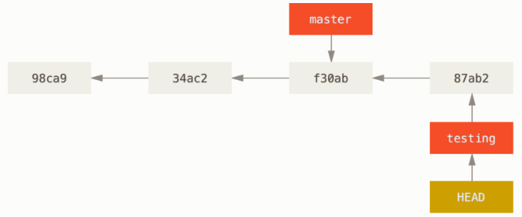
А теперь переключимся на новую ветку

Slide 42

Удалим файл test.txt и сделаем коммит в ветке testing(-a автоматически делает add для всех отслеживаемых файлов)

Slide 43

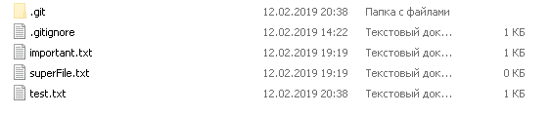
Вернемся в ветку master

Slide 44
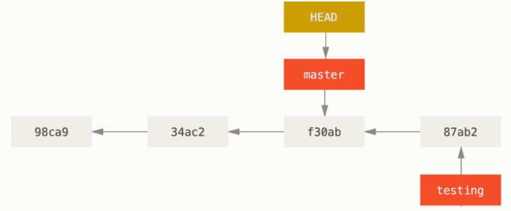

Slide 45

Добавим новый файл и делаем коммит

Slide 46
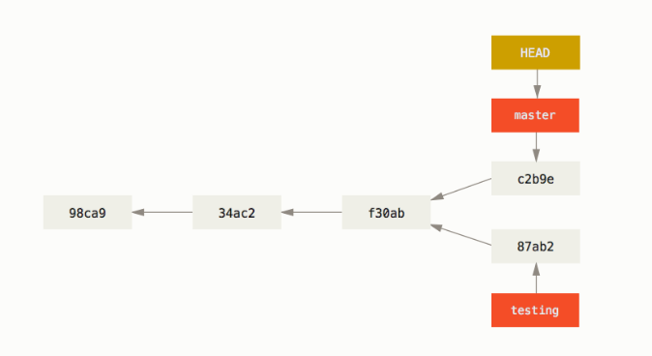

Slide 47

Слияние веток

Slide 48
В данном случае надо решить все конфликты, а после попытаться слить ветки еще раз

Slide 49
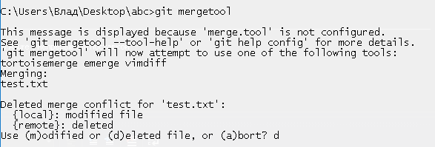
Запустим специальный инструмент и пройдемся по конфликтам

Slide 50
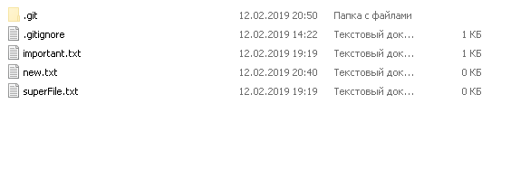
После чего изменения применились

Slide 51
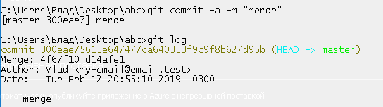
И финальный коммит

